Slide 1
4. BEÁGYAZOTTSÁG ÉS TÁRSADALMI TŐKE

Slide 2
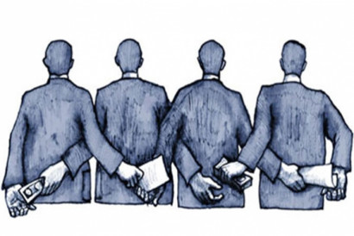
A GAZDASÁG TÁRSADALMI BEÁGYAZOTTSÁGA
Milyen mértékben közvetítik a gazdasági tevékenységet személyes kapcsolatok hálózatai?
Polányi Károly: a gazdaság mechanizmusai társadalmi, illetve intézményi feltételekhez kötődnek
Mi a helyzet a piacgazdaság korában?

Slide 3
GYENGE BEÁGYZOTTSÁG (M. GRANOVETTER)
(1) a gazdasági célok követése általában nem gazdasági célok (pl. hatalom, társadalmi státusz, presztízs, társaságkedvelés) követésével párosul;
(2) a gazdasági cselekvés (mint minden cselekvés) társadalmilag meghatározott, és nem lehet kizárólag egyéni motívumok fényében magyarázni;
(3) a gazdasági intézmények (mint az intézmények általában) nem automatikusan, a külső körülmények szülte elkerülhetetlen formában jönnek létre, sokkal inkább társadalmilag formálódnak.

Slide 4
A TÁRSADALMI TŐKE
Mi társadalmi tőke?
Nincs egységes definíció
magánjószág/közjószág?
Társadalmi tőke átváltása
Azon kapcsolataink amelyeket
ténylegesen mozgósítani tudunk (P. Bourdieu)
Csoport problémamegoldó potenciálja (R. Putnam)

Slide 5
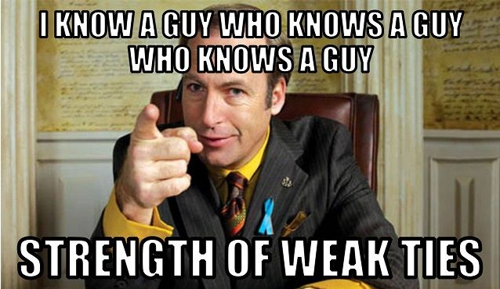
ERŐS ÉS GYENGE KÖTÉSEK
ÉN

Slide 6
KÖSZÖNÖM A FIGYELMET! vége a 4-es diasornak

